Slide 1
NHIỆT LIỆT CHÀO MỪNG CÁC THẦY CÔ VỀ DỰ TIẾT CHUYÊN ĐỀ MÔN TIN HỌC LỚP 4

Slide 2
KHỞI ĐỘNG

Slide 3
AI NHANH HƠN

Slide 4
Cách chơi: cô giáo chiếu câu hỏi. Sau khi cô giáo đọc xong câu hỏi 2 lượt, bạn nào giơ tay nhanh nhất sẽ giành được quyền trả lời, nếu trả lời đúng sẽ giành được 1 phần thưởng, nếu trả lời sai, quyền trả lời giành cho các bạn còn lại.

Slide 5
Em đã biết những cách nào để kích hoạt và ra khỏi một phần mềm trình chiếu?

Slide 6
Chủ đề E: ỨNG DỤNG TIN HỌC
Chủ đề E1: TẠO BÀI TRÌNH CHIẾU
Bài 1: Bố cục của trang trình chiếu

Slide 7
Kích hoạt và ra khỏi phần mềm trình
chiếu
1
NỘI DUNG BÀI HỌC
Tạo các trang trình chiếu có bố cụ khác nhau
2
Tạo các trang trình chiếu có bố cụ khác nhau
3
Chèn ảnh vào trang chiếu

Slide 8
Kích hoạt và ra khỏi phần mềm trình
chiếu
1
NỘI DUNG BÀI HỌC

Slide 9
Em hãy tìm biểu tượng của phần mềm trình chiếu trên màn hình máy tính của mình và kích hoạt phần mềm đó?

Slide 10
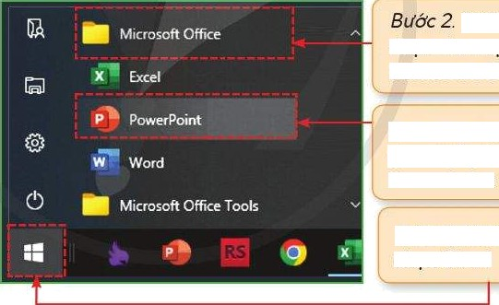
Bước 2: Nháy chuột chọn thư mục Microsoft ofice
Bước 3: Nháy chuột chọn biểu tượng PowerPoint
Bước 1: Nháy chuột chọn Start

Slide 11
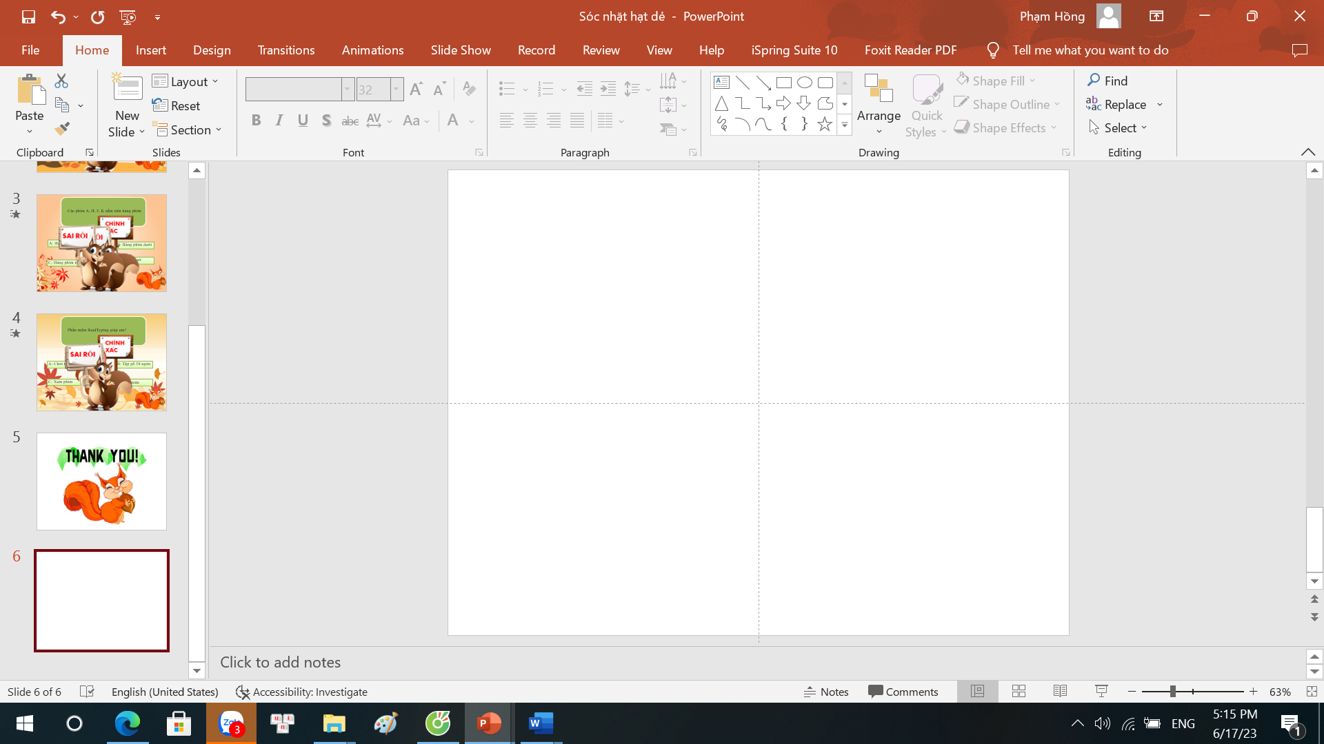
Thoát khỏi phần mềm trình chiếu

Slide 12
NỘI DUNG BÀI HỌC
Tạo các trang trình chiếu có bố cụ khác nhau
2
Tạo các trang trình chiếu có bố cụ hác nhau

Slide 13
Em hãy thực hiện các bước như hướng dẫn ở Hình 2 để tạo được trang chiếu có bố cục phù hợp.

Slide 14
Các bước thực hiện:
Bước 1: Nháy chọn chuột dải lệnh Home
Bước 2: Nháy chuột chọn nút lệnh New slide để chèn trang chiếu mới.
Bước 3: Nháy chuột chọn kiểu bố cục phù hợp cho trang chiếu.

Slide 15
NỘI DUNG BÀI HỌC
3
Chèn ảnh vào trang chiếu

Slide 16
Các bước thực hiện:
Bước 1: Nháy chọn chuột dải lệnh Home
Bước 2: Nháy chuột chọn nút lệnh New slide để chèn trang chiếu mới.
Bước 3: Nháy chuột chọn kiểu bố cục phù hợp cho trang chiếu.

Slide 17
Em hãy nêu cách chèn ảnh vào trang trình chiếu đã học ở lớp 3?
.

Slide 18
Các bước chèn ảnh vào trang chiếu:
+ Bước 1: Nháy chuột chọn biểu tượng Pictures.
+ Bước 2: Chọn thư mục chứa ảnh muốn chèn.
+ Bước 3: Chọn ảnh muốn chèn.
+ Bước 4: Nháy chuột chọn Insert.

Slide 19
LUYỆN TẬP

Slide 20
Em hãy nêu cách chèn ảnh vào trang trình chiếu đã học ở lớp 3?
.

Slide 21
Chú Sóc nâu đang cố gắng nhặt những hạt dẻ để mang về tổ. Các em hãy giúp đỡ chú Sóc bằng cách trả lời đúng các câu hỏi nhé.

Slide 22
Kích hoạt phần mềm trình chiếu bằng?
A: bảng chọn Start
B: nút pictures
C: nút Insert
D: nút Home

Slide 23
Để chèn ảnh trên trang trình chiếu em nháy chuột chọn nút lện?
A: Nút Insert
B: Nút Start
C: Nút Close
D: Nút Pictures

Slide 25
VẬN DỤNG

Slide 26
Em hãy tạo một bài trình chiếu giới thiệu về tên và hình ảnh của một số địa điểm nổi tiếng ở quê hương em (gồm một trang tiêu đề và ba trang nội dung). Em lưu tệp trình chiếu với tên Que huong cua em.

Slide 27
GHI NHỚ
Kích hoạt phần mềm trình chiếubằng biểu tượng hoặc bảng chọn Start. Ra khỏi phần mềm trình chiếu bằng nút lệnh X
Cần lựa chọn bố cục trang trình chiếu sao cho phù hợp với nội dung.
Nháy chuột chọn lệnh Pictures trên trang trình chiếu để chèn ảnh

Slide 28
XIN CÁM ƠN CÁC THẦY CÔ GIÁO
VÀ CÁC EM HỌC SINH

